Slide 1

Разработка портативной системы мониторинга фаз сна на основе лобной ЭЭГ для оценки функционального восстановления операторов критически важных объектов

Slide 2




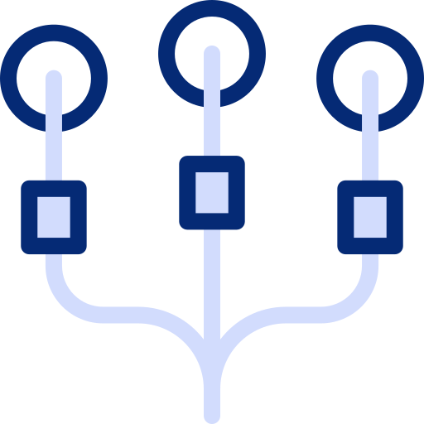
ПРОБЛЕМА
Операторы АЭС, диспетчеры и пилоты работают в режиме хронического недосыпания. До 30% ошибочных действий на критически важных объектах вызваны именно кумулятивным дефицитом сна, а не халатностью или непрофессионализмом. Сон — главный механизм функционального восстановления организма, однако его качество и структура вне клиники не контролируются.
Полисомнография:
дорогостоящая процедура;
проводится только в клинике;
требует участия медицинского персонала.
Клинические ЭЭГ-комплексы:
используют большое количество электродов;
требуют применения контактного геля;
обладают высокой стоимостью;
не предназначены для ежедневного мониторинга.
Носимые гаджеты:
не регистрируют ЭЭГ;
определяют фазы сна косвенными методами;
обладают недостаточной точностью.
Как проблема решается сейчас
В настоящее время используются:
полисомнография в специализированных медицинских центрах;
многоканальные электроэнцефалографы;
фитнес-браслеты и смарт-часы.

Slide 3
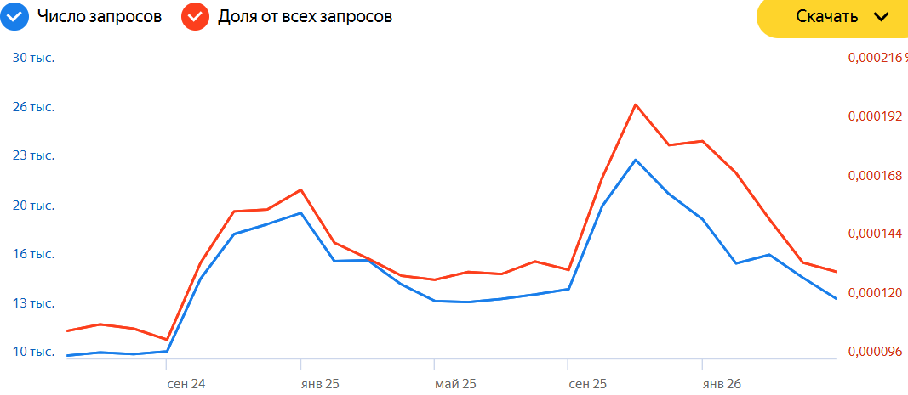
АКТУАЛЬНОСТЬ
Согласно данным Яндекс.Вордстат (июнь 2024 — май 2026), тема сна и его нарушений устойчиво входит в топ запросов пользователей:
Среднемесячное число запросов — более 15 000 в месяц.
Пиковые значения приходятся на осенне-зимний период (октябрь–декабрь), когда нагрузка на организм возрастает:
Ноябрь 2025 — 23 180 запросов (максимум за период)
Декабрь 2025 — 20 882 запроса
Октябрь 2025 — 20 057 запросов
За период с июня 2024 по май 2026 число запросов выросло на 38% (с 10 036 до 13 859).
Это подтверждает, что:
Проблема нарушений сна массовая и острая для населения.
Интерес к решениям не снижается даже в летние месяцы.
Существующие на рынке продукты (трекеры, приложения) не закрывают потребность пользователей в качественном, профессиональном решении.
Рынок осознаёт проблему и активно ищет способы её решения. Наш продукт — портативная ЭЭГ-система — попадает в зону растущего пользовательского запроса и может занять нишу между дорогой клинической диагностикой и неточными бытовыми трекерами

Slide 4
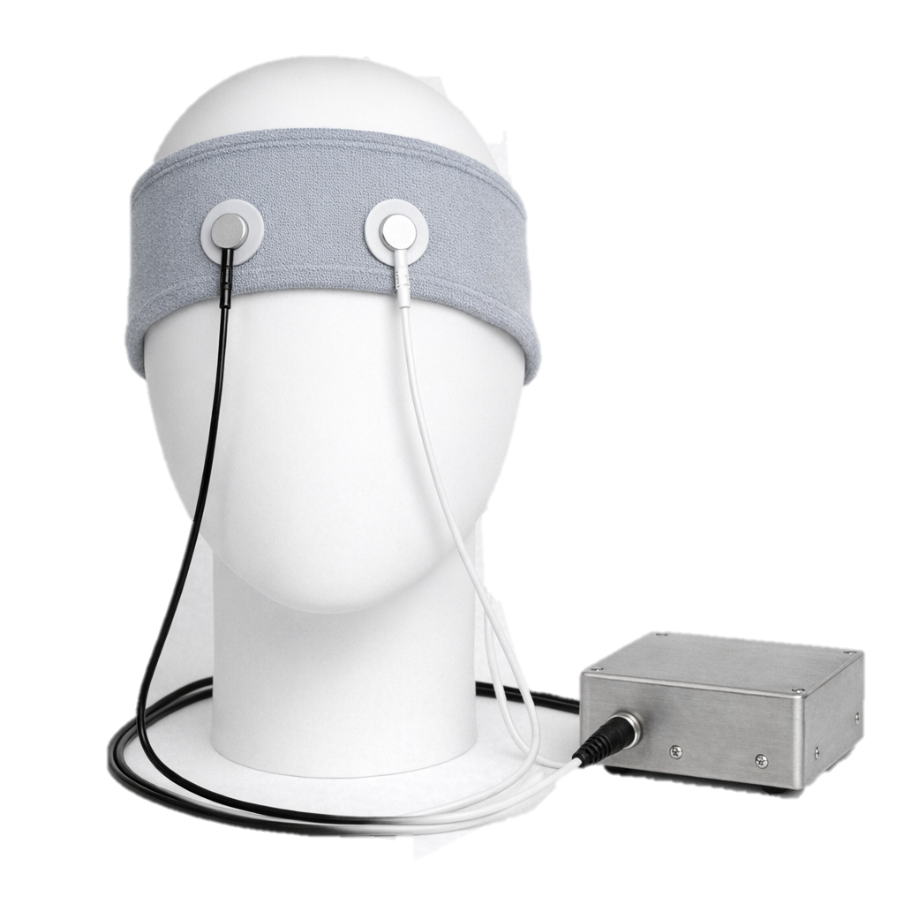
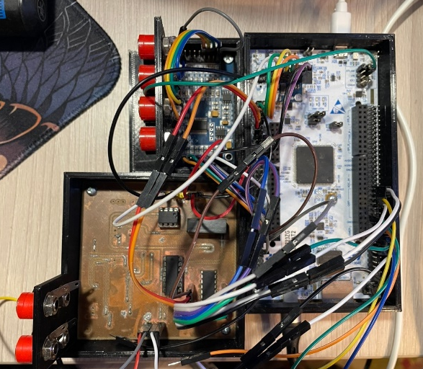
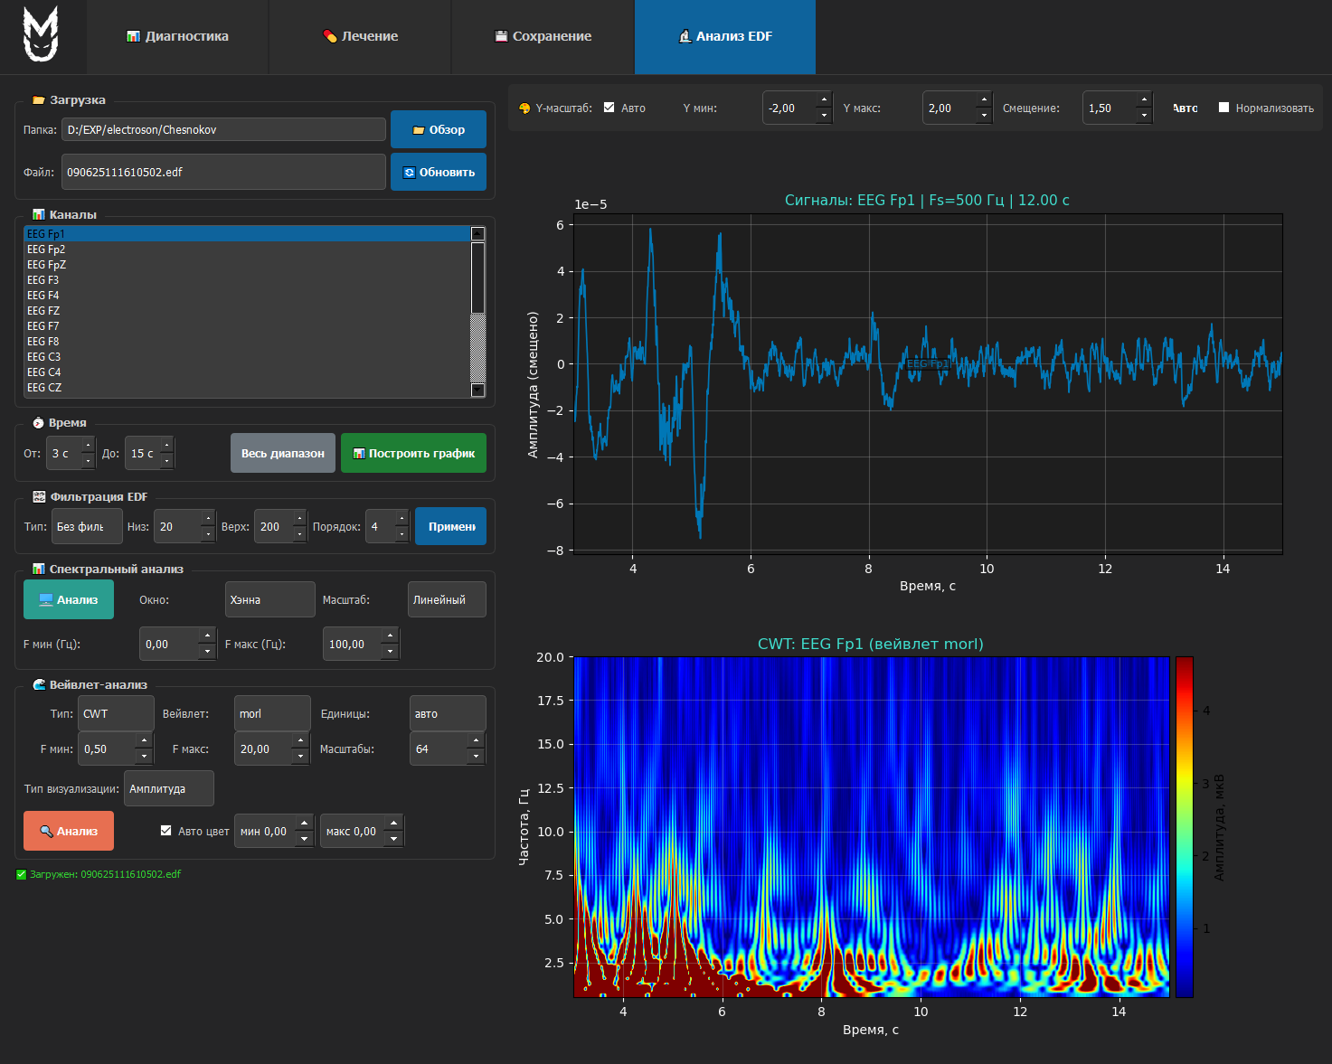
РЕШЕНИЕ
Концепт схемы повязки
Предлагаемое решение
Разрабатывается компактная портативная система мониторинга фаз сна, основанная на регистрации лобной электроэнцефалограммы.
Основные характеристики
2 канала ЭЭГ;
частота дискретизации — 500 Гц;
АЦП — 24 бит;
масса менее 500 г;
время установки — 10–15 секунд;
точность определения фаз сна — не менее 75 %;
ориентировочная стоимость — 40 тыс. рублей.
Критическая технология
Технологии разработки медицинских изделий нового поколения, включая бионические технологии и нейротехнологии.
Разработанный интерфейс анализа ЭЭГ сигналов

Slide 5
КОНКУРЕНТЫ И АНАЛОГИ
Конкурентные преимущества
компактность;
простота использования;
низкая стоимость;
отсутствие расходных материалов;
возможность длительного домашнего мониторинга;
адаптация для режимных объектов без подключения к сети Интернет.
№ | Характеристика | Наше устройство | «Мицар-ЭЭГ-Порто» | МБН 20 | «Энцефалан-ЭЭГР-19/26» | «Компакт-нейро»
1 | ЭЭГ каналы | 2 | 16, 21 или 24 | 20 | 19 | 21
2 | Доп. каналы/датчики | нет (только ЭЭГ) | ЭКГ, SpO2, акселерометр | ЭКГ, дыхание (опц.) | 7 полиграф. каналов | ЭКГ, миограммы, дыхание
3 | Диапазон частот | 0,5–40 Гц | 0,1–100 Гц | 0,5–70 Гц | 0,5–70 Гц | 0,5–70 Гц
4 | Тип электродов | сухие, только лоб | мокрые (гель), вся голова | мокрые (гель), вся голова | мокрые (гель), вся голова | мокрые (гель), вся голова
5 | Время надевания | 10–15 сек | 20–30 мин | 20–30 мин | 20–30 мин | 20–30 мин
6 | Питание | аккумулятор 12 ч | аккумулятор | аккумулятор / сеть | от сети 220 В | от сети 220 В
7 | Подключение к ПК | Bluetooth + microSD | Bluetooth / USB | USB, Bluetooth | USB, Ethernet | USB
8 | Работа без интернета | да (критично для режимных объектов) | да | да | да | да
9 | Габариты (мм) | повязка (электроника <50×40×15) | 180×120×35 | 250×190×45 | 390×340×135 | 350×250×50
10 | Вес (кг) | ≤0,5 (повязка + блок) | 0,5 | 1,2 | 5,5 | 3,5
11 | Цена (₽) | 40 000 | 370 000 | 100 000 | договорная | 290 000
12 | Специализация | мониторинг сна + эпилептиформные синдромы | клиническая ЭЭГ | клиническая ЭЭГ | клиническая ЭЭГ | клиническая ЭЭГ

Slide 6
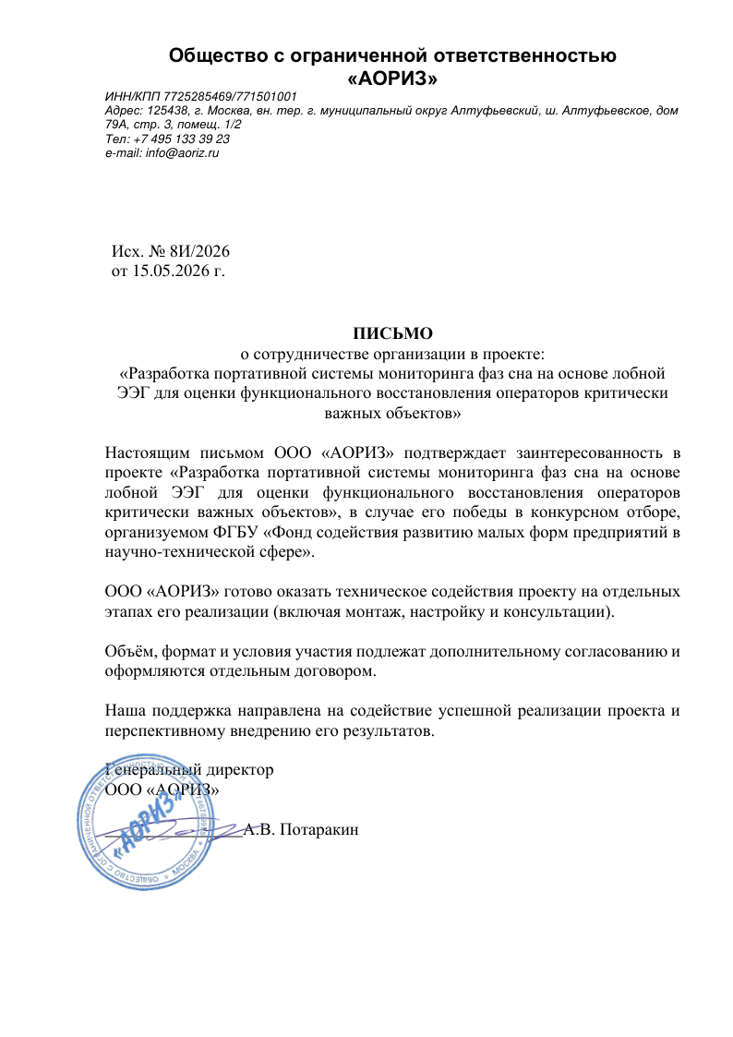


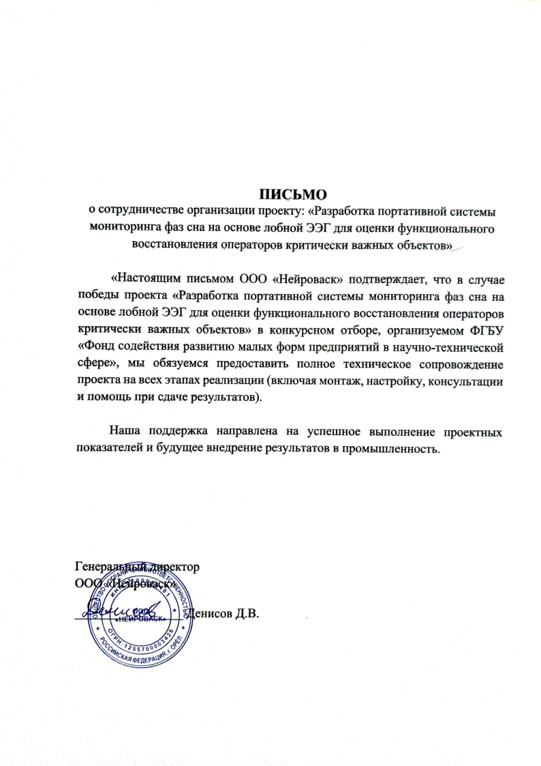
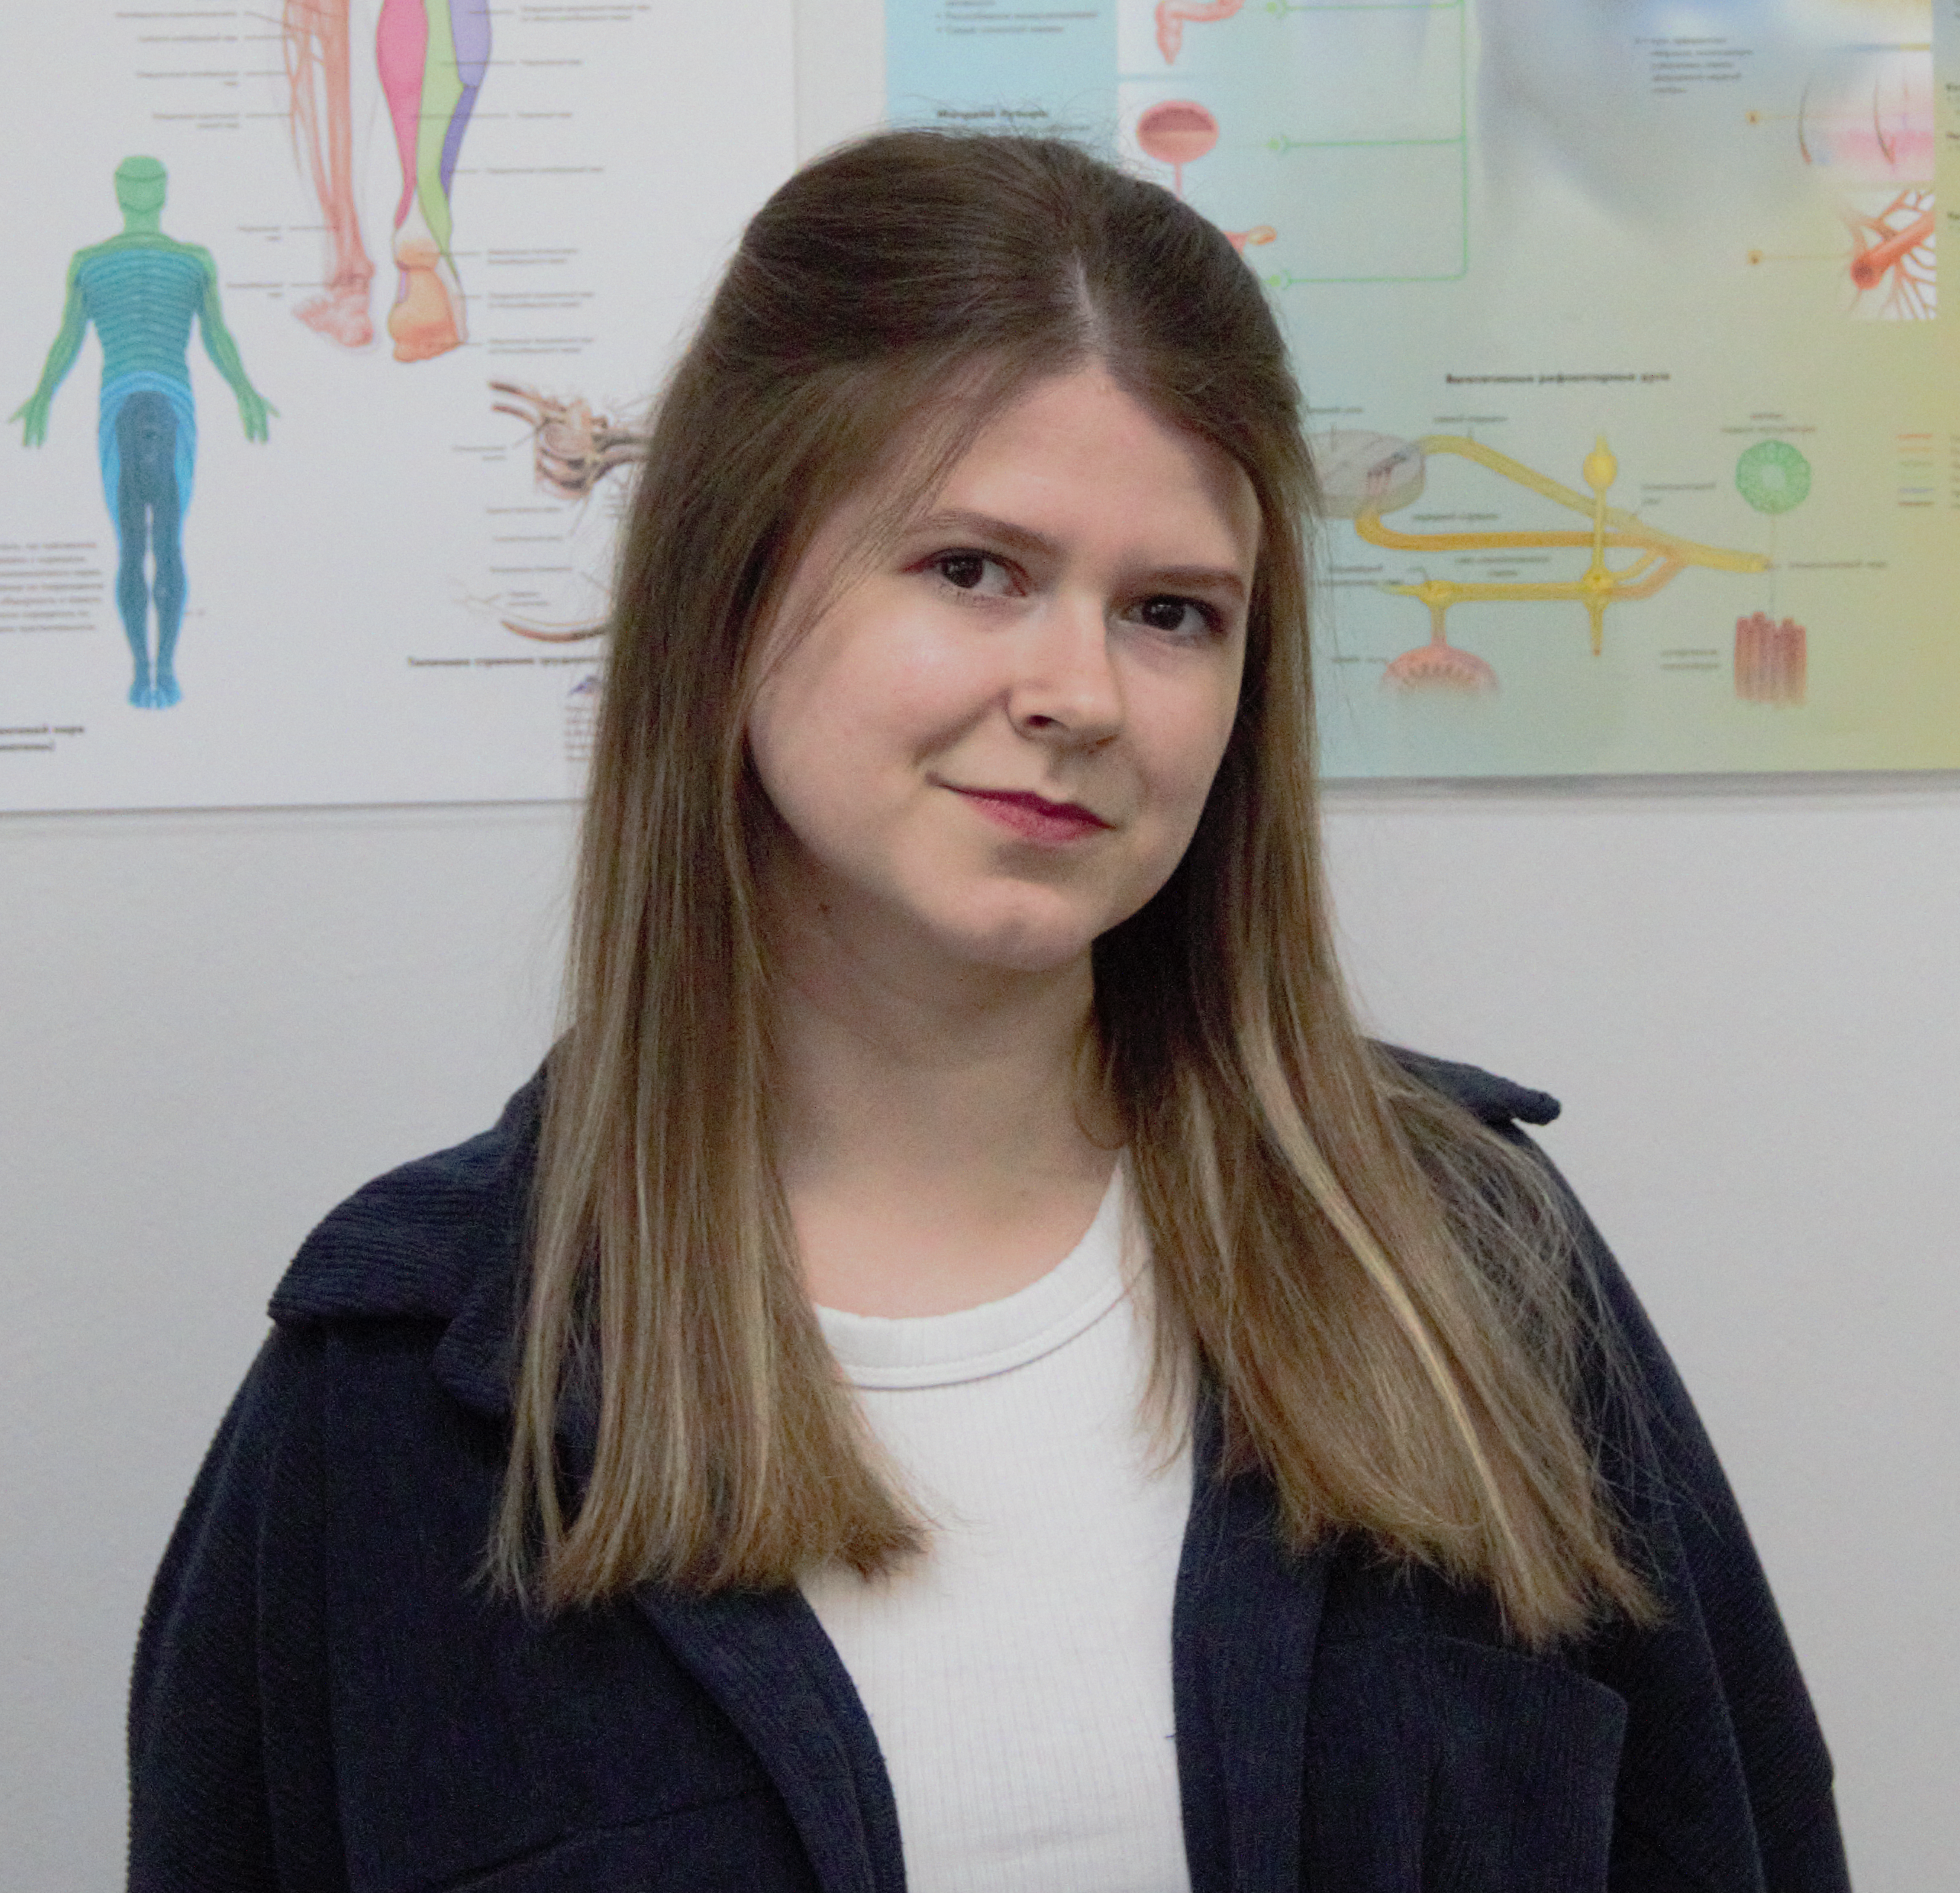
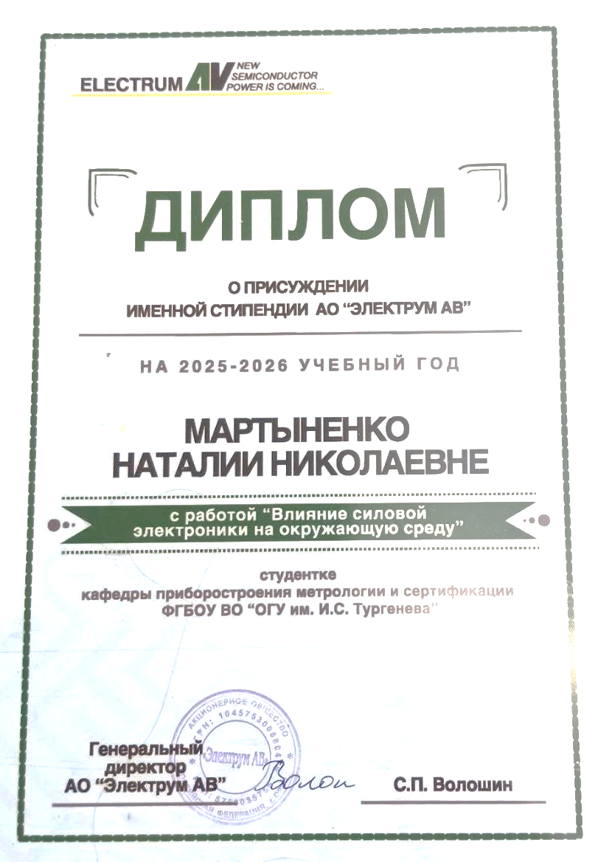
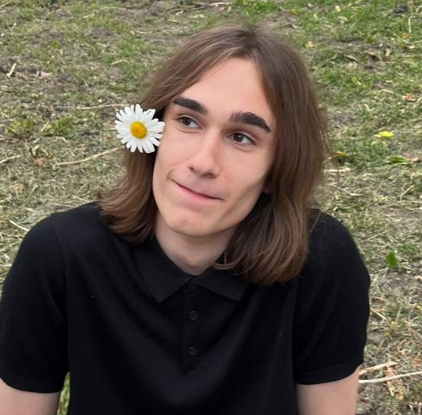
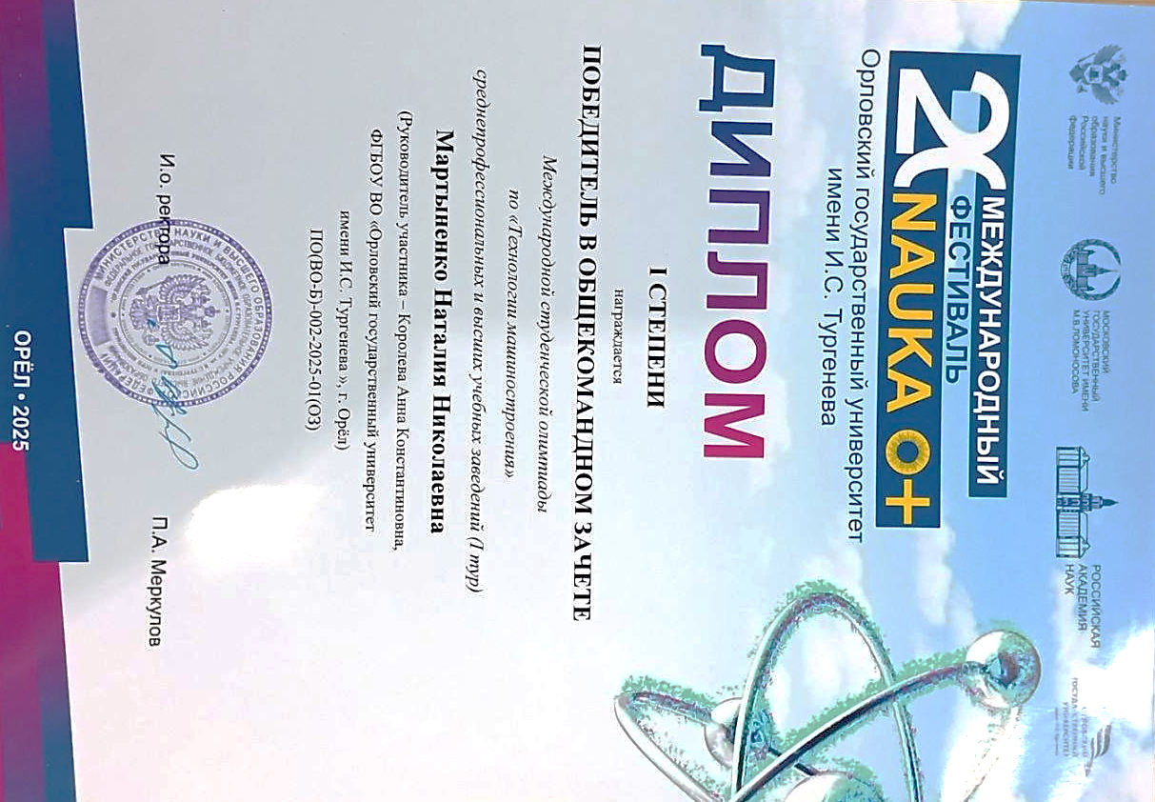
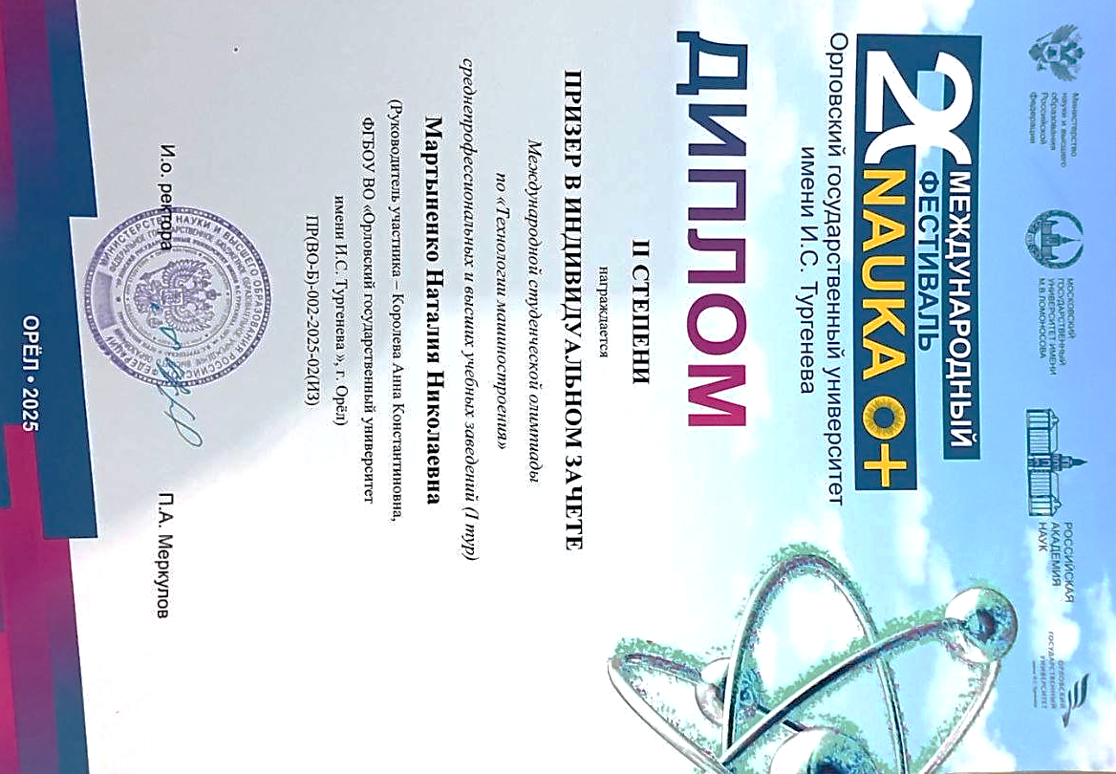
Команда проекта
Мартыненко Наталия Николаевна
Выпускник бакалавриата по направлению: «Биотехнические системы и технологии»
  Луста Дмитрий Александрович
Студент 3 курса бакалавриата по направлению: «Биотехнические системы и технологии»

Slide 7


Спасибо за внимание!

